Slide 1

“ARREGLOS BIDIMENSIONALES EN C++”
CURSO: “ALGORITMOS Y PROGRAMACIÓN "
DOCENTE: JAIRO HERNANDO RAMÍREZ MARÍN

Slide 2
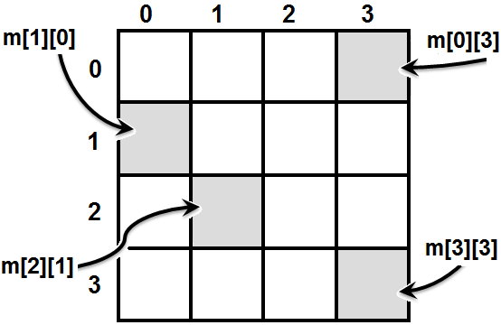
“MATRICES EN C++”

Slide 3
“MANEJO DE MATRICES EN C++”
Un arreglo bidimensional (matriz) en C++ es un conjunto de datos que se almacenan en memoria en un arreglo de filas y columnas.
Para diferenciar los elementos de un arreglo se utilizan índices detrás del nombre del arreglo y encerrados por doble corchetes. El elemento de la tercera fila y la segunda columna se representa por los índices [2][1], ya que, al igual que con los vectores, los índices de las matrices comienzan en 0.

Slide 4
“MANEJO DE MATRICES EN C++”
Para declarar una matriz: tipo_dato nombre_matriz[#Filas] [#Columnas]:
int matriz[5][5]; //Declaración de una matriz de 5 filas y 5 columnas.
0 1 2 3 4 5
[0, 0] | [0, 1] | [0, 2] | [0, 3] | [0, 4] | \0
[1, 0] | [1, 1] | [1, 2] | [1, 3] | [1, 4] | \0
[2, 0] | [2, 1] | [2, 2] | [2, 3] | [2, 4] | \0
[3, 0] | [3, 1] | [3, 2] | [3, 3] | [3, 4] | \0
[4, 0] | [4, 1] | [4, 2] | [4, 3] | [4, 4] | \0
\0 | \0 | \0 | \0 | \0 | \0
0
1
2
3
4
5

Slide 5
“MANEJO DE MATRICES EN C++”
int matriz[5][7]; //Especifica una matriz de tipo int, organizada conceptualmente en una matriz bidimensional de cinco filas y siete columnas, como se muestra en la ilustración siguiente (mirar las posiciones):
0 1 2 3 4 5 6 7
0
1
2
3
4
5
[0, 0] | [0, 1] | [0, 2] | [0, 3] | [0, 4] | [0, 5] | [0, 6] | \0
[1, 0] | [1, 1] | [1, 2] | [1, 3] | [1, 4] | [1, 5] | [1, 6] | \0
[2, 0] | [2, 1] | [2, 2] | [2, 3] | [2, 4] | [2, 5] | [2, 6] | \0
[3, 0] | [3, 1] | [3, 2] | [3, 3] | [3, 4] | [3, 5] | [3, 6] | \0
[4, 0] | [4, 1] | [4, 2] | [4, 3] | [4, 4] | [4, 5] | [4, 6] | \0
\0 | \0 | \0 | \0 | \0 | \0 | \0 | \0

Slide 6
“MANEJO DE MATRICES EN C++”
Para declarar una matriz dinámica se deben utilizar varias instrucciones y consideraciones:
1-Dimensionar y leer la cantidad de filas y columnas:
Int N, M; cin>>N>>M;
2-Escribir tipoDato **nombreMatriz = new tipoDato*[#Filas];
int ** matriz = new int*[N];
3-Hacer un ciclo para el #de Filas y poner la instrucción: nombreMatriz[i] = new tipoDato[#Columnas];
for (int i = 0; i < N; i++)
matriz[i] = new int[M];
Ingresar al enlace para ver explicación: https://www.youtube.com/watch?v=i7cgXSfNhAQ

Slide 7
“MANEJO DE MATRICES EN C++”
La instrucción int ** matriz = new int*[N]; lo que hace es reservar las filas (5) que va a tener la matriz (con una sola columna).
0
\0
0
1
2
3
4
5

Slide 8
“MANEJO DE MATRICES EN C++”
El ciclo lo que hace es recorrer cada fila (5) y dividirla en el número de columnas indicadas (7). Este ejemplo en caso que se hubiese leído 5 y 7.
0 1 2 3 4 5 6 7
0
1
2
3
4
5
 |  |  |  |  |  |  | \0
 |  |  |  |  |  |  | \0
 |  |  |  |  |  |  | \0
 |  |  |  |  |  |  | \0
 |  |  |  |  |  |  | \0
\0 | \0 | \0 | \0 | \0 | \0 | \0 | \0

Slide 9
“MANEJO DE MATRICES EN C++”
0 1 2 3 4 5
MATRIZ[0][0] = 5;
0
1
2
3
4
5
5
9
MATRIZ[1][4] = 8;
8
MATRIZ[2][2] = 1;
2
1
MATRIZ[0][3] = 9;
7
MATRIZ[4][1] = 3;
3
0
MATRIZ[3][4] = 7;
MATRIZ[4][4] = 0;
MATRIZ[2][0] = 2;

Slide 10
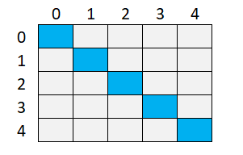
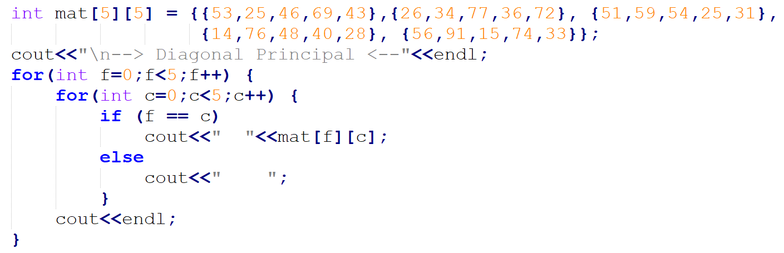
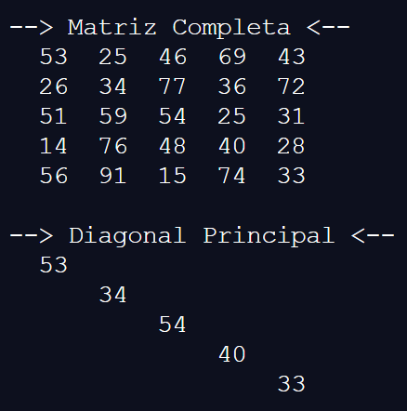
“PARTES DE UNA MATRIZ EN C++”
DIAGONAL PRINCIPAL: Elementos que parten la matriz en dos partes y que están ubicados en las posiciones donde la fila es igual a la columna.
Posiciones: [0,0] [1,1] [2,2] [3,3] [4,4]
Notes:
/* CÓDIGO FUENTE */
/*Crear una matriz de 5x5 inicializando con los valores enteros.
Imprimir la matriz completa, la diagonal principal, la diagonal
secundaria, la triangular superior y la triangular inferior.*/
#include<iostream>
using namespace std;
int main(){
int mat[5][5] = {{53,25,46,69,43},{26,34,77,36,72}, {51,59,54,25,31},
{14,76,48,40,28}, {56,91,15,74,33}};
cout<<"\n--> Matriz Completa <--"<<endl;
for(int f=0;f<5;f++) {
for(int c=0;c<5;c++) {
cout<<" "<<mat[f][c];
}
cout<<endl;
}
cout<<"\n--> Diagonal Principal <--"<<endl;
for(int f=0;f<5;f++) {
for(int c=0;c<5;c++) {
if (f == c)
cout<<" "<<mat[f][c];
else
cout<<" ";
}
cout<<endl;
}
cout<<"\n--> Diagonal Secundaria <--"<<endl;
for(int f=0;f<5;f++) {
for(int c=0;c<5;c++) {
if ((f+c)==4)
cout<<" "<<mat[f][c];
else
cout<<" ";
}
cout<<endl;
}
cout<<"\n--> Triangular Superior <--"<<endl;
for(int f=0;f<5;f++) {
for(int c=0;c<5;c++) {
if (f < c)
cout<<" "<<mat[f][c];
else
cout<<" ";
}
cout<<endl;
}
cout<<"\n--> Triangular Inferior <--"<<endl;
for(int f=0;f<5;f++) {
for(int c=0;c<5;c++) {
if (f > c)
cout<<" "<<mat[f][c];
else
cout<<" ";
}
cout<<endl;
}
}

Slide 11
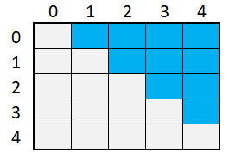
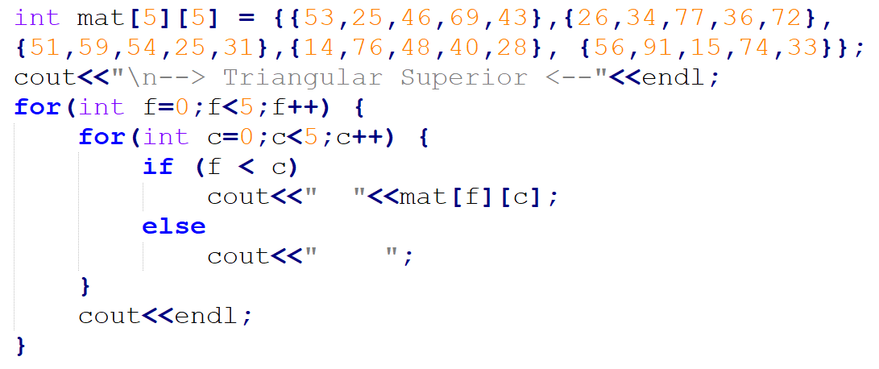
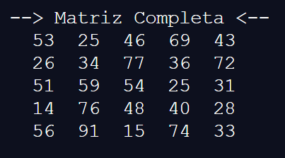
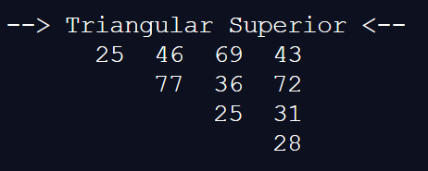
“PARTES DE UNA MATRIZ EN C++”
TRIANGULAR SUPERIOR: Elementos que están por encima de la diagonal principal y que están ubicados en las posiciones donde la fila es menor a la columna.
Posiciones: [0,1] [0,2] [0,3] [0,4] [1,2] [1,3] [1,4] [2, 3] [2,4] [3,4]
Notes:
/* CÓDIGO FUENTE */

Slide 12
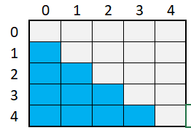
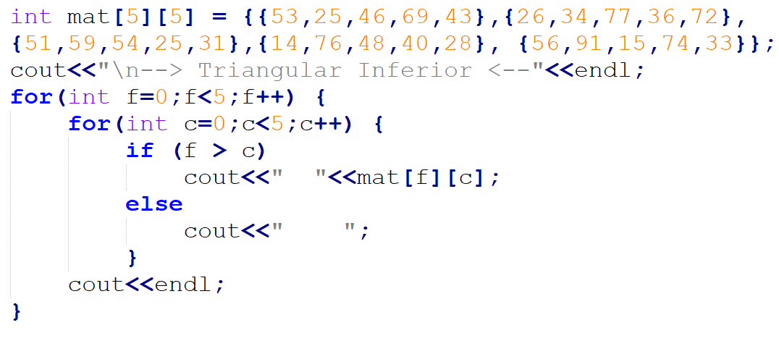
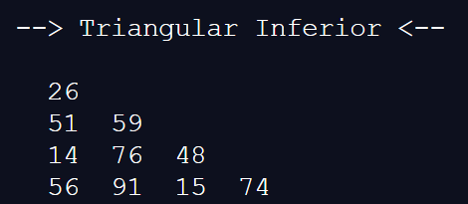
“PARTES DE UNA MATRIZ EN C++”
TRIANGULAR INFERIOR: Elementos que están por debajo de la diagonal principal y que están ubicados en las posiciones donde la fila es mayor a la columna.
Posiciones: [1,0] [2,0] [2,1] [3,0] [3,1] [3,2] [4,0] [4,1] [4,2] [4,3]
Notes:
/* CÓDIGO FUENTE */

Slide 13
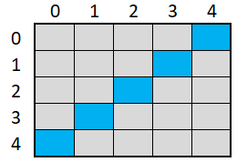

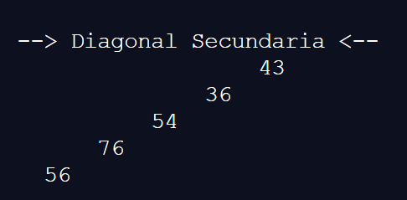
“PARTES DE UNA MATRIZ EN C++”
DIAGONAL SECUNDARIA: Elementos que están en posiciones opuestas a la diagonal principal. Tiene como característica que mientras la fila incrementa la columna decrementa o viceversa o la suma de la fila y columna es igual al orden de la matriz + 1.
Posiciones: [4,0] [3,1] [2,2] [1,3] [0,4]
Notes:
/* CÓDIGO FUENTE */

Slide 14
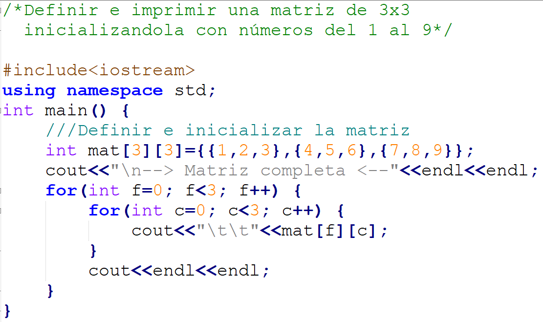
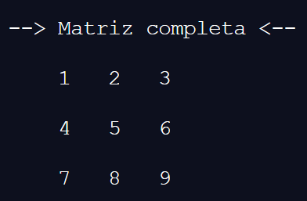
“EJEMPLO #9 - MATRICES EN C++”
Notes:
/* CÓDIGO FUENTE */
/*Definir e imprimir una matriz de 3x3
inicializandola con números del 1 al 9*/
#include<iostream>
using namespace std;
int main() {
///Definir e inicializar la matriz
int mat[3][3]={{1,2,3},{4,5,6},{7,8,9}};
cout<<"\n--> Matriz completa <--"<<endl<<endl;
for(int f=0; f<3; f++) {
for(int c=0; c<3; c++) {
cout<<"\t\t"<<mat[f][c];
}
cout<<endl<<endl;
}
}

Slide 15
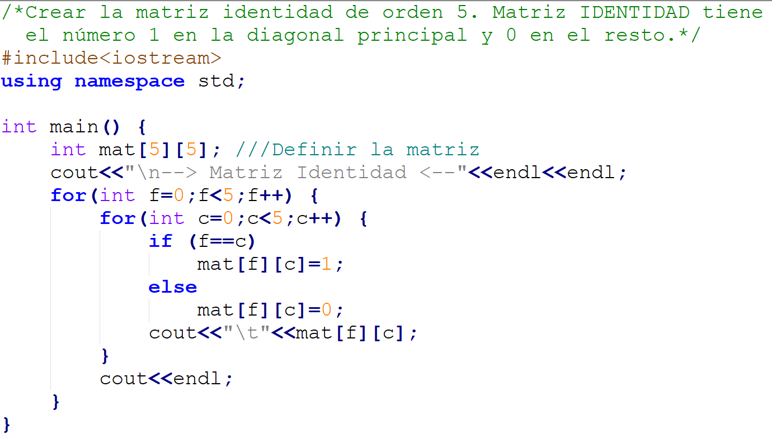
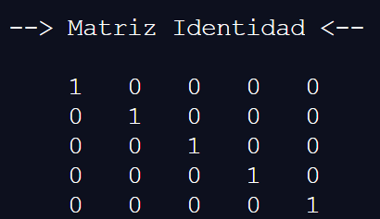
“EJEMPLO #10 - MATRICES EN C++”
Notes:
/* CÓDIGO FUENTE */
/*Crear la matriz identidad de orden 5. Matriz IDENTIDAD tiene
el número 1 en la diagonal principal y 0 en el resto.*/
#include<iostream>
using namespace std;
int main() {
int mat[5][5]; ///Definir la matriz
cout<<"\n--> Matriz Identidad <--"<<endl<<endl;
for(int f=0;f<5;f++) {
for(int c=0;c<5;c++) {
if (f==c)
mat[f][c]=1;
else
mat[f][c]=0;
cout<<"\t"<<mat[f][c];
}
cout<<endl;
}
}

Slide 16
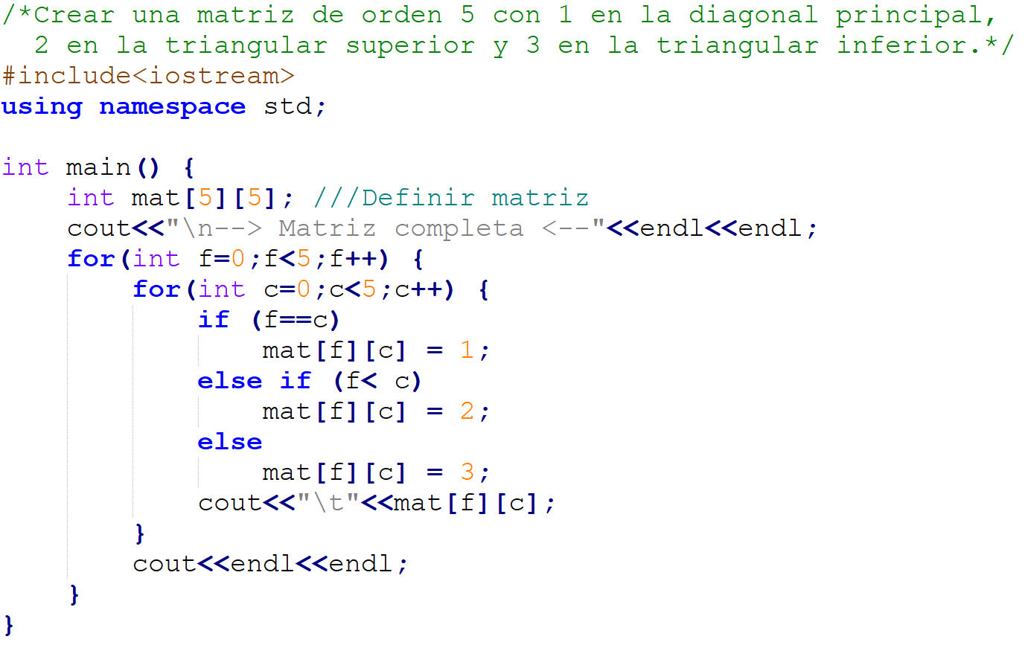
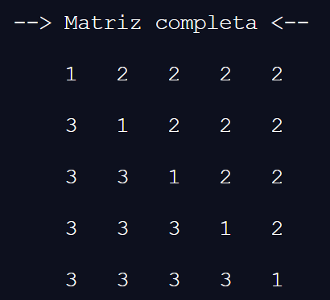
“EJEMPLO #11 - MATRICES EN C++”
Notes:
/* CÓDIGO FUENTE */
/*Crear una matriz de orden 5 con 1 en la diagonal principal,
2 en la triangular superior y 3 en la triangular inferior.*/
#include<iostream>
using namespace std;
int main() {
int mat[5][5]; ///Definir matriz
cout<<"\n--> Matriz completa <--"<<endl<<endl;
for(int f=0;f<5;f++) {
for(int c=0;c<5;c++) {
if (f==c)
mat[f][c] = 1;
else if (f< c)
mat[f][c] = 2;
else
mat[f][c] = 3;
cout<<"\t"<<mat[f][c];
}
cout<<endl<<endl;
}
}

Slide 17
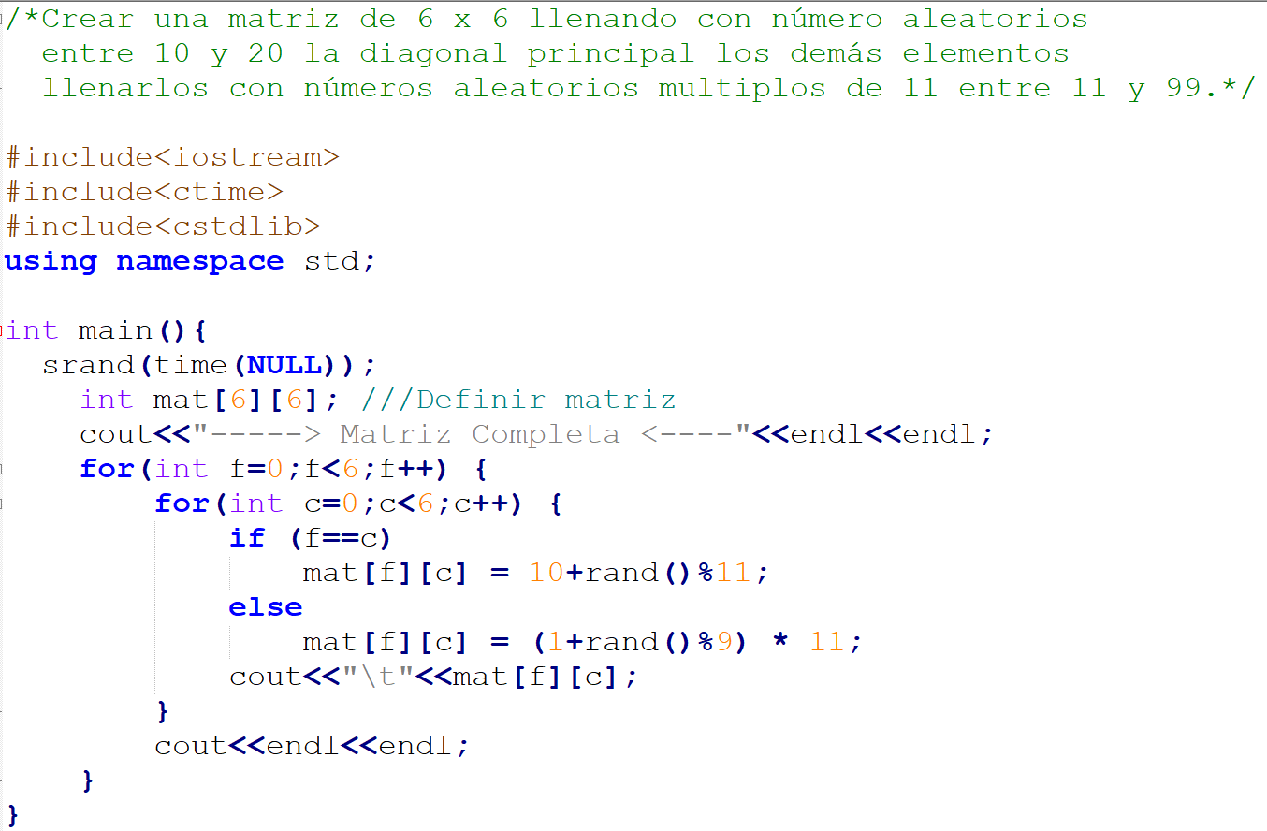
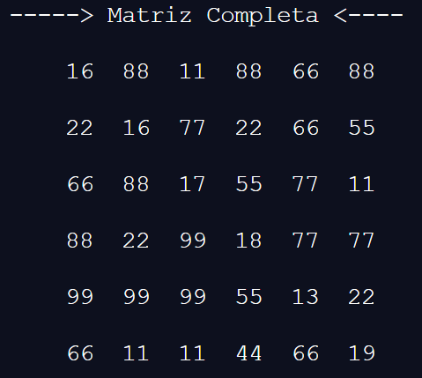
“EJEMPLO #12 - MATRICES EN C++”
Notes:
/* CÓDIGO FUENTE */
/*Crear una matriz de 6 x 6 llenando con número aleatorios
entre 10 y 20 la diagonal principal los demás elementos
llenarlos con números aleatorios multiplos de 11 entre 11 y 99.*/
#include<iostream>
#include<ctime>
#include<cstdlib>
using namespace std;
int main(){
srand(time(NULL));
int mat[6][6]; ///Definir matriz
cout<<"-----> Matriz Completa <----"<<endl<<endl;
for(int f=0;f<6;f++) {
for(int c=0;c<6;c++) {
if (f==c)
mat[f][c] = 10+rand()%11;
else
mat[f][c] = (1+rand()%9) * 11;
cout<<"\t"<<mat[f][c];
}
cout<<endl<<endl;
}
}

Slide 18
“ARREGLOS BIDIMENSIONALES EN C++”
CURSO: “ALGORITMOS Y PROGRAMACIÓN "
DOCENTE: JAIRO HERNANDO RAMÍREZ MARÍN

